Slide 1
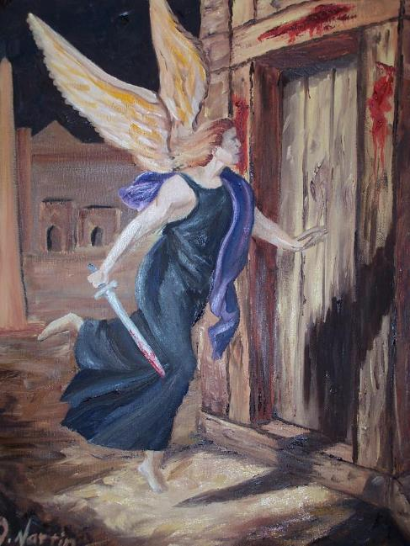
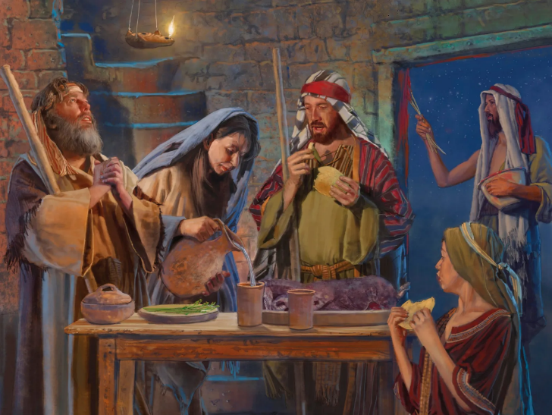
IRRA DARBAA
Lesson 5 for August 2, 2025

Slide 2
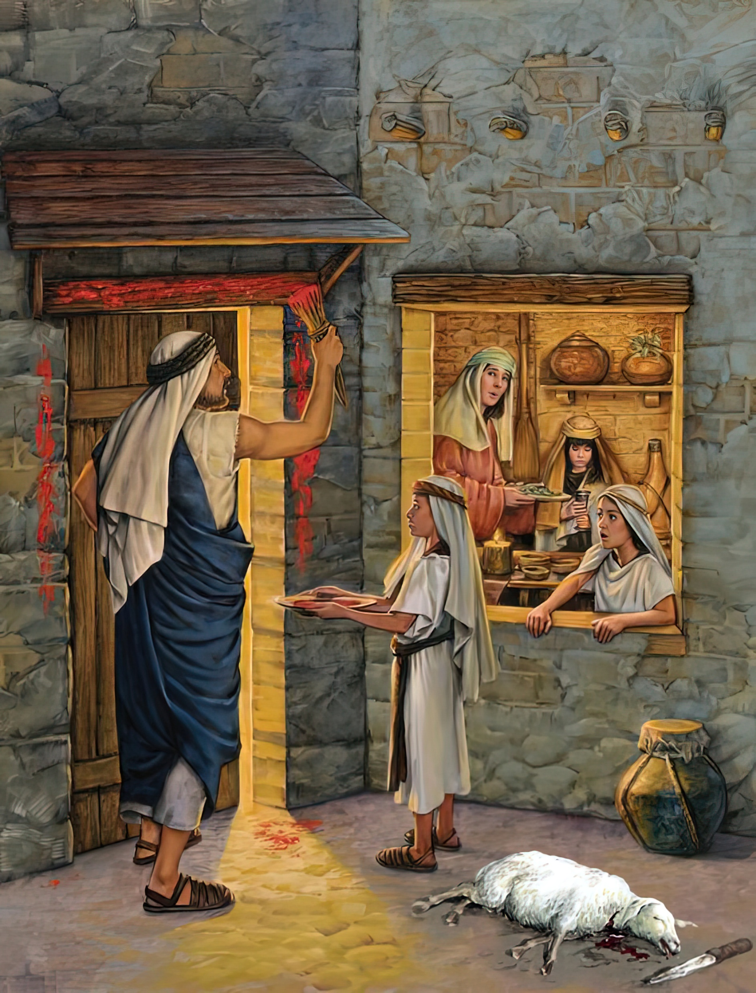
Yommuu ijoolleen keessan, ‘sirni kun isiniif hiikkaa maalii qaba? Jedhanii isin gaafatanitti, akkana jedhaa isaanitti himaa; ‘kun qalma Faasikaa WAAQAYYOO ti; Inni yeroo warra Gibxi dha’etti maneen Israa’eloota Gibxi keessa turan sanaa irra darbee maneen keenya nuuf oolcheeraatii.’” kana irratti namoonni gad jedhanii waaqeffatan.
Ba’uu 12:26, 27 HAH

Slide 3

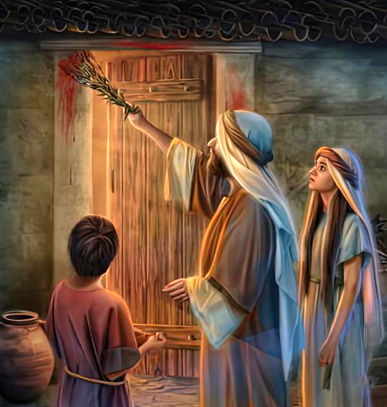
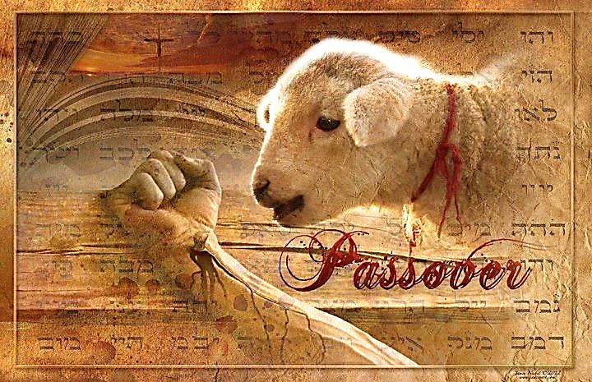
Dha’ichi kudhanaffaan maatii warra Gibxii warra qajeelfama Waaqaa didan hundumaa rukute. Akka tasaa hin dhufne guyyoota baayyee dursee labsameera.
Dubbichi qormaata amantii ture. Halkan sana namni du’uu barbaadu hin turre. Namni hundinuu carraa mucaa isaa angafaa oolfachuu qaba ture.
Hoolaa qofa ture kan itti gaafatamu ykn qalamu. Isa qofa ture kan ajjeefamu. Dhiiga isaa qofa ture kan Ergamaan ajjeesu akka bira darbu taasisu. Maaliif? Sababni isaa KIRISTOOS QOFATU FAYYISUU danda’a. Kun immoo dhalootaa hamma dhalootaatti yaadatama… hamma Inni deebi’ee dhufutti.
Akeekkachiisa (Ba’uu 11)
Qophii (Ba’uu 12:1-16)
Dhiigaa fi raacitii (Ba’uu 12:17-23)
Yaadadhaa barsiisaas (Ba’uu 12:24-28)
Dha’icha kudhanaffaa (Ba’uu 12:29-30)

Slide 4


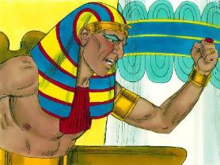
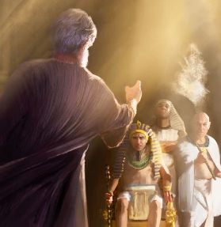
AKEEKKACHIISA
“WAAQAYYO Museedhaan akkana jedhe; “Ani amma illee dha’icha tokko Fara’oonii fi Gibxitti nan fida. Ergasii inni asii isin baasa; yeroo asii isin baasutti immoo inni guutummaan guutuutti isin aria’a” (Ba’uu 11:1)
Dukkana guyyoota sadii booda, Fara’oon Museetti aaree akka inni lammata gara masaraatti hin deebine dhorkate (Ba’uu 10:28).
Yeroon firdii Waaqayyoo dhihaateera (Ba’uu 12:12):
Koormaa, mata jabinaa fi gochaa godhaniif: adabni, akkasumas badiisa geessisaniif kaffaluun ni jiraata (Ba’uu 11:4-5, 2)
Ajaja Waaqayyootiif abboomamuun: adabni irra darbuu, akkasuma birmadummaa argamsiisa (Ba’uu 11:7-8)
Garuu Museen ajaja kanaaf hin abboomamne, sababni isaa ilmi angafaa Fara’on balaa jala jira. Ga’ee akka “waaqa” Fara’oon ta’uutti qabuun (Ba’uu 7:1), waan gochuuf jedhu ilaalchisee akeekkachiisa kennuutu irra ture (Amos 3:7).
Amma Musee ture kan fuula Fara’oon duraa aariidhaan deeme. Mata jabina isaa fi bu’aa murtii isaatii kanatti aare. Kabaja Museedhaaf qaban keessaa, warri Gibxi baayyeen isaanii akeekkachiisa isaa kana ni didan (Ba’uu 11:3).

Slide 5


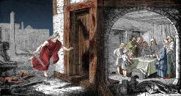
QOPHII
“Ji’a kana keessa bultii kurnaffaatti tokkoon tokkoon namaa xobbaallaa hoolaa tokko akkuma maneen abbootii isaaniitti tokkoo tokkoo manaatii fi xobbaallaa hoolaa tokko akka fudhatu guutummaa hawaasa Israa’elitti himaa” (Ba’uu 12:3)
Ergamaan ajjeesu sun akka “irra darbuuf” (Pesach), waan isaan gochuu qaban Waaqayyo gadi fageenyaan ibseef, kanaanis angafni akka hin duuneef:
Isa kudhanaffaa irratti, hoolaa mudaa hin qabne tokkoo tokkoo maatiitiif ykn maatii baayyeedhaaf akka qopheessaniif itti himame (Ba’uu 12:3-5).
Gaafa guyyaa 14ffaa galgala aarsaa dhiheessu (Ba’uu 12:6)
Michichila balbalaa fi mataa balbalaa dhiigicha dibu (Ba’uu 12:7)
Foonicha ibiddaan waadamee, maxinoo hin bukoofnee fi biqiltuu hadhaahuun nyaatanii haa fixan (Ba’uu 12:8-10)
Ariitiidhaan nyaataa uffata isaanii uffatanii deemsaaf haa qophaa’an (Ba’uu 12:11)
Erga Gibxii baa’anii booda, guyyoota torbaaf buddeen raacitii hin qabne nyaachuu itti fufan (Ba’uu 12:15)
Waaqayyo sabni Isaa ayyaana Isaa hubatanii akka Isa waaqessaniif isaan qopheesse, (Ba’uu 12:27b).

Slide 6


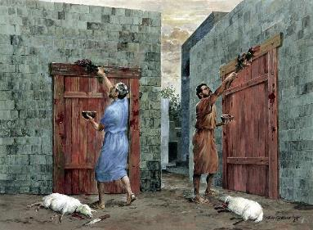
DHIIGAA FI RAACITII
“Museen maanguddoota Israa’el hunda ofitti waamee akkan jedheen; “Dhaqaatii maatii keessaniif xobbaallaa filadhaatii Faasikaa qalaa.” (Ba’uu 12:21)
Guyyaa 14tti, waantota lamatu ga’ee barbaachisaa taphate sirnicha keessatti: dhiigaa fi raacitii.
Mana isaanii keessaa raacitii baasanii buddeenicha raacitii malee tolchuutu irra ture Ba’iitiin isaanii ariidhaan waan ta’eef, jalqaba raacitii fayyadamuun isaan irra hin turre (Ba’uu 12:17–20). Raacitiin kun mallattoo cubbuuti, buddeenni hin bukoofne immoo jireenya haaraa Kiristoos Yesuusitti jiraatani dha (1 Qor. 5:6–8; 2 Qor. 5:17).
Dhiigni waanta fayyinaaf barbaachisu dha. Dhiiga Yesuus Isa Inni fannoo irratti dhangalaasetti fakkeeffama, yeroo firdiitti, dhiigicha ilaalee Waaqayyo “nurra darba” (1 Yoh. 1:7 ; 2:1-2).
Hisoophiin inni dhiigni ittiin dibamu (Ba’uu 12:22) fakkeenya cubbuuttii qullaa’uuti
(Faar. 51:7).

Slide 7

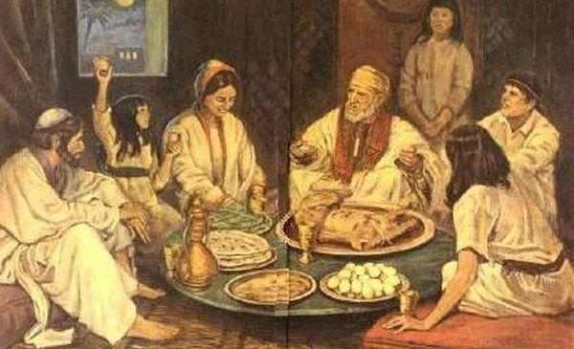
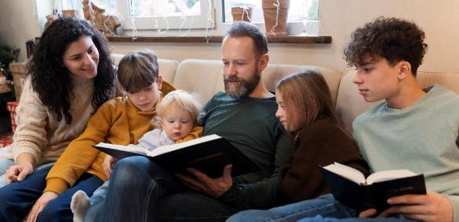
YAADADHAA BARSIISAAS
“Isinis qajeelfama kana akka seera bara baraa kan isinii fi sanyii keessaniif kennameetti kabajaa.” (Ba’uu 12:24)
Utuu isaan biyya Gibxii hin ba’in fuula durayyuu, Waaqayyo akka isaan seenicha waggaa waggaatti ijoollota isaanii barsiisuudhaan bakkatti eeganiif Ibiroota barsiiseera (Ba’uu 12:24-27).
Yeroo sanaa ka’ee, Irra darbaan, ayyaaneffannaa maatii ta’e. carraa ittiin maatiin ijoollota isaanii Waaqayyoon barsiisan ture.
Seenaan birmadummaa kun gadi fageenyaan nama jalqabaatiif ibsamuu qaba (Kees. 26:5-9).
Kun barnoota addaa nuuf qaba. Fayyina keenya ijoollota keenyatti dabarsuutu nurra jira. Waan Waaqayyo godhe, seenaadhaan qofa utuu hin taane jireenya keenyaan itti himuu qabna. Isaanii wajjin gadi jennee waaqessuu qabna (Ba’uu 12:27).

Slide 8


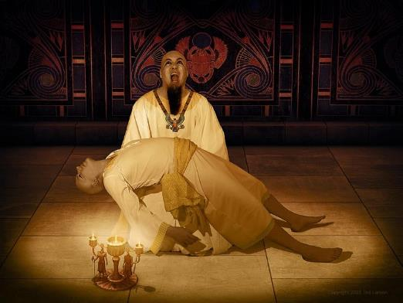
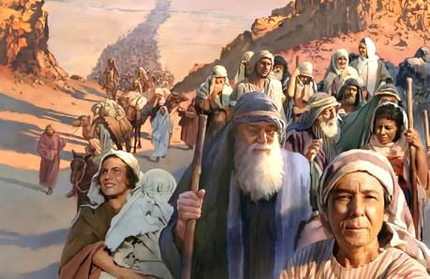
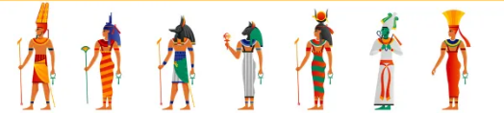
DHA’ICHA KUDHANAFFAA
“Halkan walakkaatti WAAQAYYO ilma Fara’oon namicha teessoo irra taa’u hangafaa jalqabee hamma ilma namicha boolla mana hidhaa keessa jiru hangafaatti hangafoota Gibxi hunda dha’e; hangafoota horiis akkasuma dha’e.” (Ba’uu 12:29)
Ijoollota dhiiraa Ibirootaa tokko utuu hin hambisin akka ajjeesan ajaje (Ba’uu 1:22). Waaqayyo haala irratti hundaa’ee ilmi angafaa qofti akka ajjeefamu ajaje (Ba’uu 12:29). Mana dhiigni hoolaa itti hin dibamne hundumaa keessaa yoo xiqqaate nama tokkotu du’e (Ba’uu 12:30).
Firdiin Waaqayyoo humna guutuudhaan waaqolii warra Gibxi irratti bu’e, warra Fara’oon bakka isaan bu’u irratti (Ba’uu 12:12).
Waaqolii warra Gibxi keessaa tokko illee gargaarsaaf harka isaa ol hin fudhanne, Fara’onis balaa dhufe hambisuuf homaa tokko illee gochuu hin dandeenye.
Akkuma Fara’ooniin, cubbuun keenya namoota biroo gara malee miidhuu ni danda’a. Garuu immoo akkuma Musee, amanamummaanii fi dhaabbannaan keenya namoota baayyee oolchuu ni danda’a.

Slide 9

“Ofii isaanii fi ijoollota isaanii warra Gibxi irraa adda baasanii, mana ofii isaanii keessatti akka walitti qabantu irraa eegama ture, sababni isaa nama Israa’el ta’ee kan mana warra Gibxi keessatti argamu hundinuu Ergamaa ajjeesuun ni rukutama. Ayyaaneffannaa Irra darbaas akka eeganiif qajeelfaman, yeroo ijoollonni isaanii sirni isin raawwattan kun maali jedhanii gaafatan, biyya Gibxi keessatti akka itti oolfaman akka itti himaniif ture. Halkan ergamaan ajjeesu ilma angaa fi horii angafaa ajjeesetti, Ibiroota michichila balbala isaanii irratti dhiiga diban keessaa namni tokko illee hin duune. […] Halkan ergamaan ajjeesu angafa warra Gibxiin ajjeesutti, namoonni Gibxi muraasni isaanii maatii isaanii qabatanii mana warra Israa’elitti baqachuuf kadhatanii turan. Waaqoliin tolfamoon isaan utuu hin beekin waaqessaa turan, oolchuufis balleessuufis human kan hin qabne ta’uu isaanii baran. Gibxoota warra amanan kana Israa’eloonni mana isaaniitti simatan.”
EGW ( Spiritual Gifts, vol. 3, p. 223)

